Slide 1
아쿠아 플랜테이션
반려식물을 위한
21511721 김동주
21720893 손명균
21810209 에가모브도스톤
21912077 에가모브아지즈벡

Slide 2
CONTENTS
01
프로젝트 변경사항
02
HW Prototype
03
SW Prototype

Slide 3
프로젝트 개요
블록 다이어그램
Specification
01
프로젝트 변경사항

Slide 4
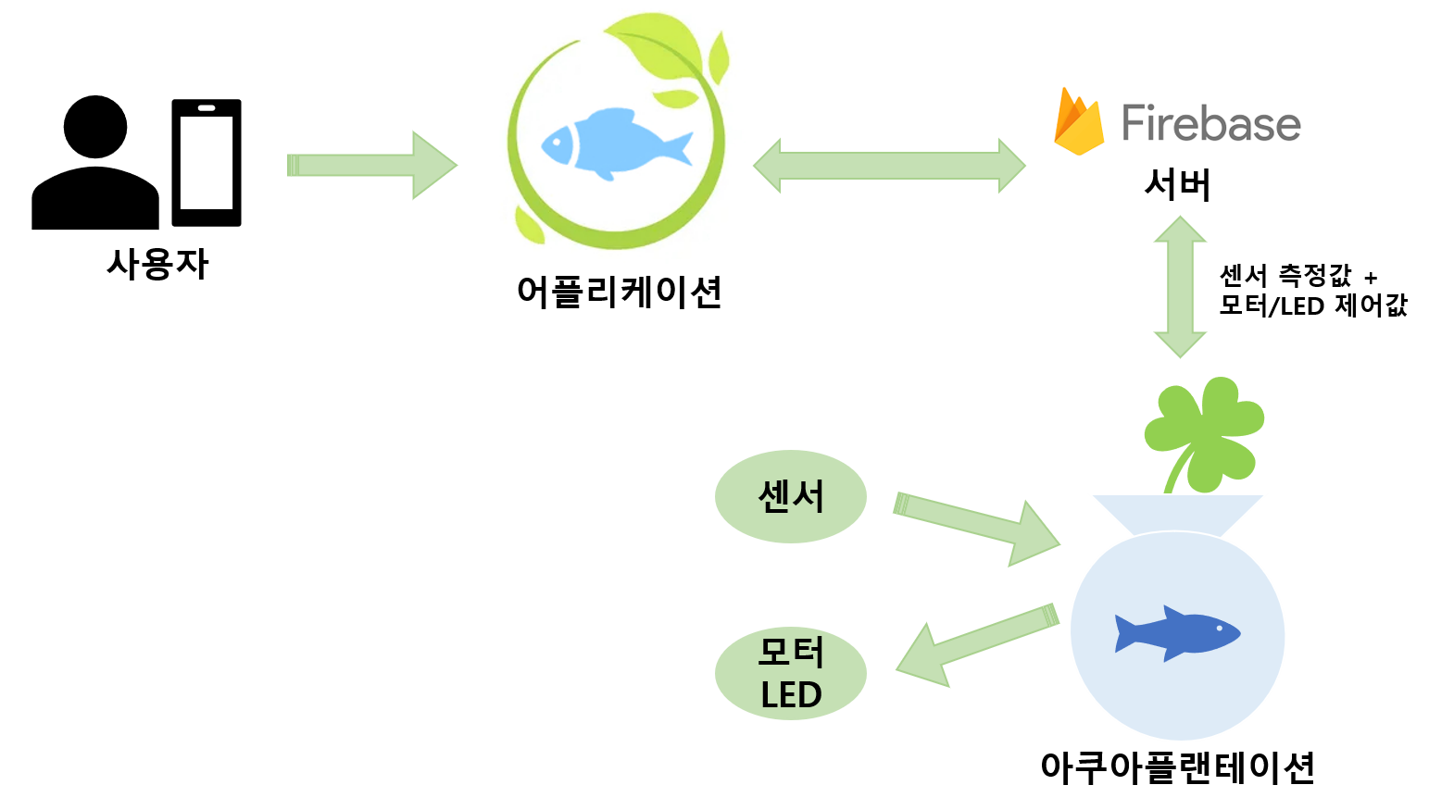


프로젝트 개요

Slide 5
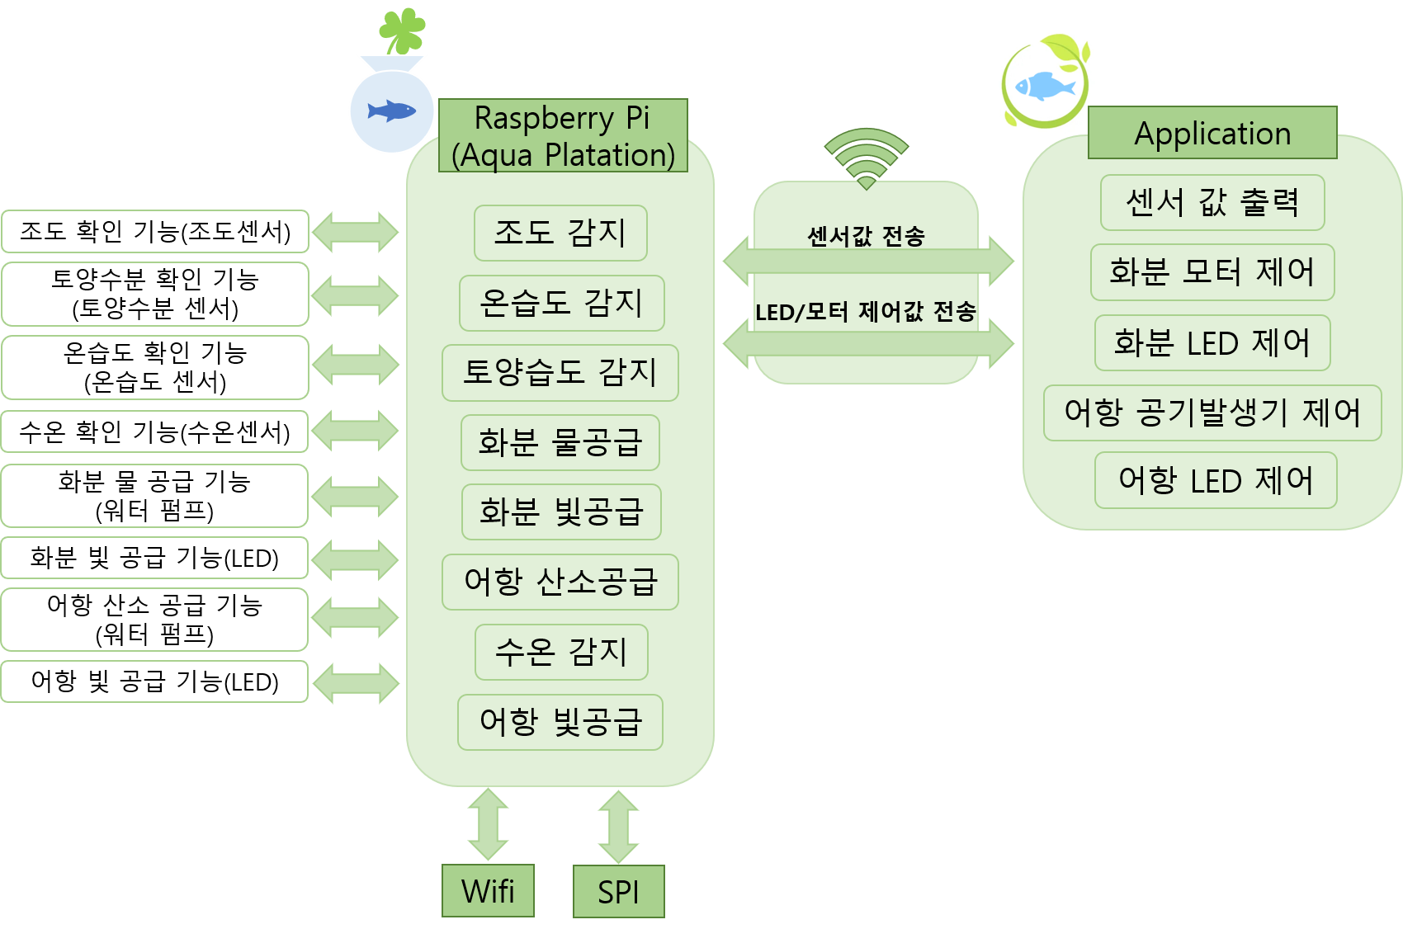
블록 다이어그램
Arduino Wifi
(Aqua Platation)
Notes:
라즈베리파이는 아날로그데이터를 읽을수있는 핀이 없어 mcp3008을 이용해 SPI통신으로 아날로그 값을 읽어야함
하지만 아두이노를 사용하게 되면서 아날로그 값을 입력받을수있는 핀이 있어서 spi 통신 필요x

Slide 6
Specification
애플리케이션
Android 4.2 Jelly Bean 이상, 해상도 1020 x 1980 이상
Wi-Fi IEEE 802.11 b/g/n (2.4GHz)
실시간 화분 상태 확인 기능
실시간 스마트 기기 설정
아쿠아 플랜테이션
센서 측정 : 화분토양습도감지, 조도감지, 수온감지, 온습도감지
- 입력 전압 : 3.3V ~ 5V
- 화분의 상태 센서값으로 탐지
제어 : 워터펌프, 기포발생기, 화분 and 어항 LED
- 사용자가 애플리케이션으로 설정하면 원격으로 동작

Slide 7
변경된 회로도
변경된 부품 연결도
실물 구현 사진
02
HW Prototype

Slide 8
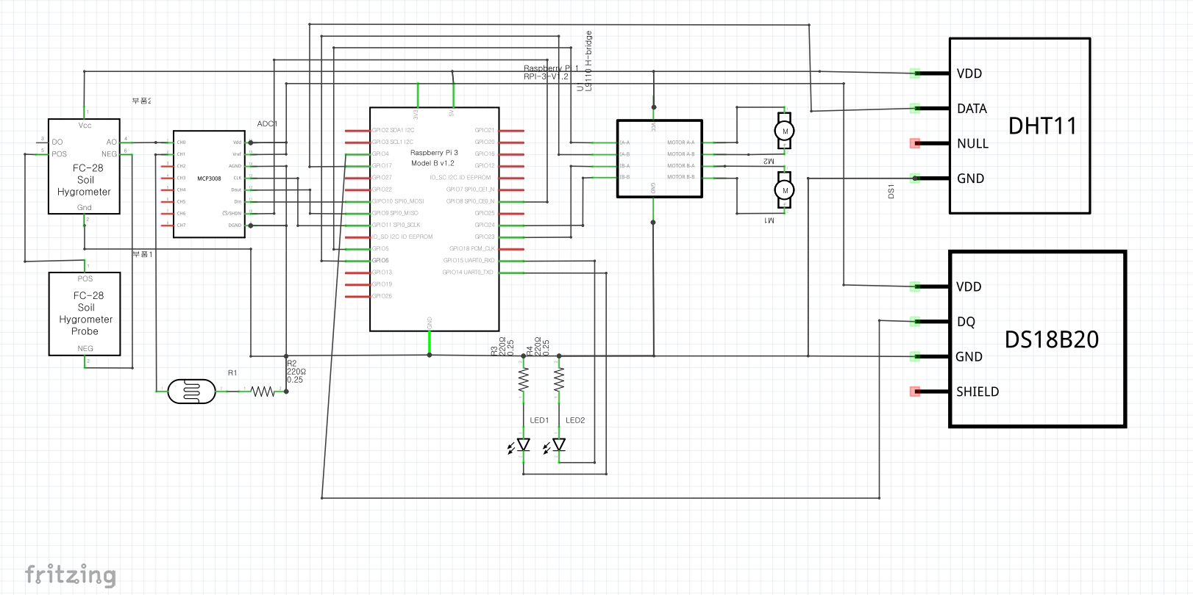
기존 회로도
2. 온습도 센서
1. 토양습도센서
5.모터
4. 조도센서
6. LED
3. 수온센서

Slide 9
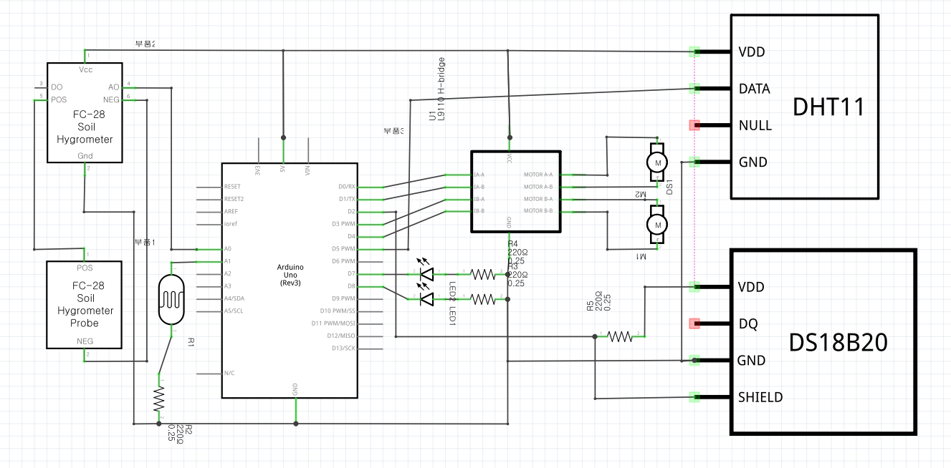
변경된 회로도
2. 온습도 센서
1. 토양습도센서
5.모터
6. LED
4. 조도센서
3. 수온센서

Slide 10
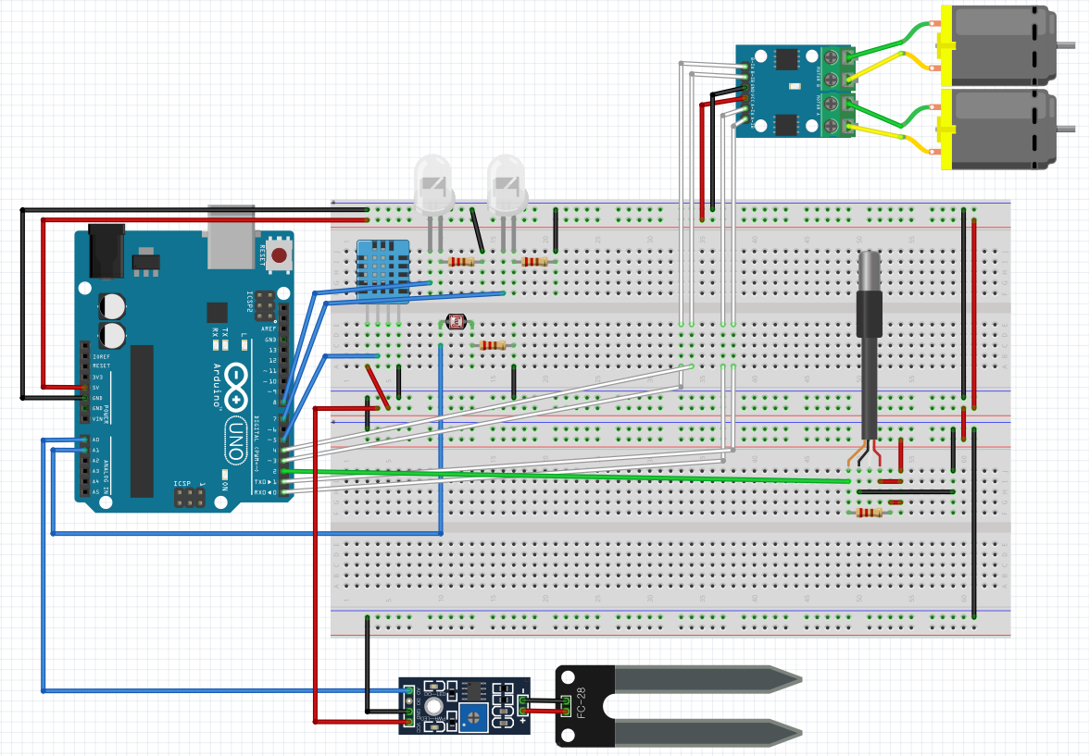
변경된 부품 연결도

Slide 11
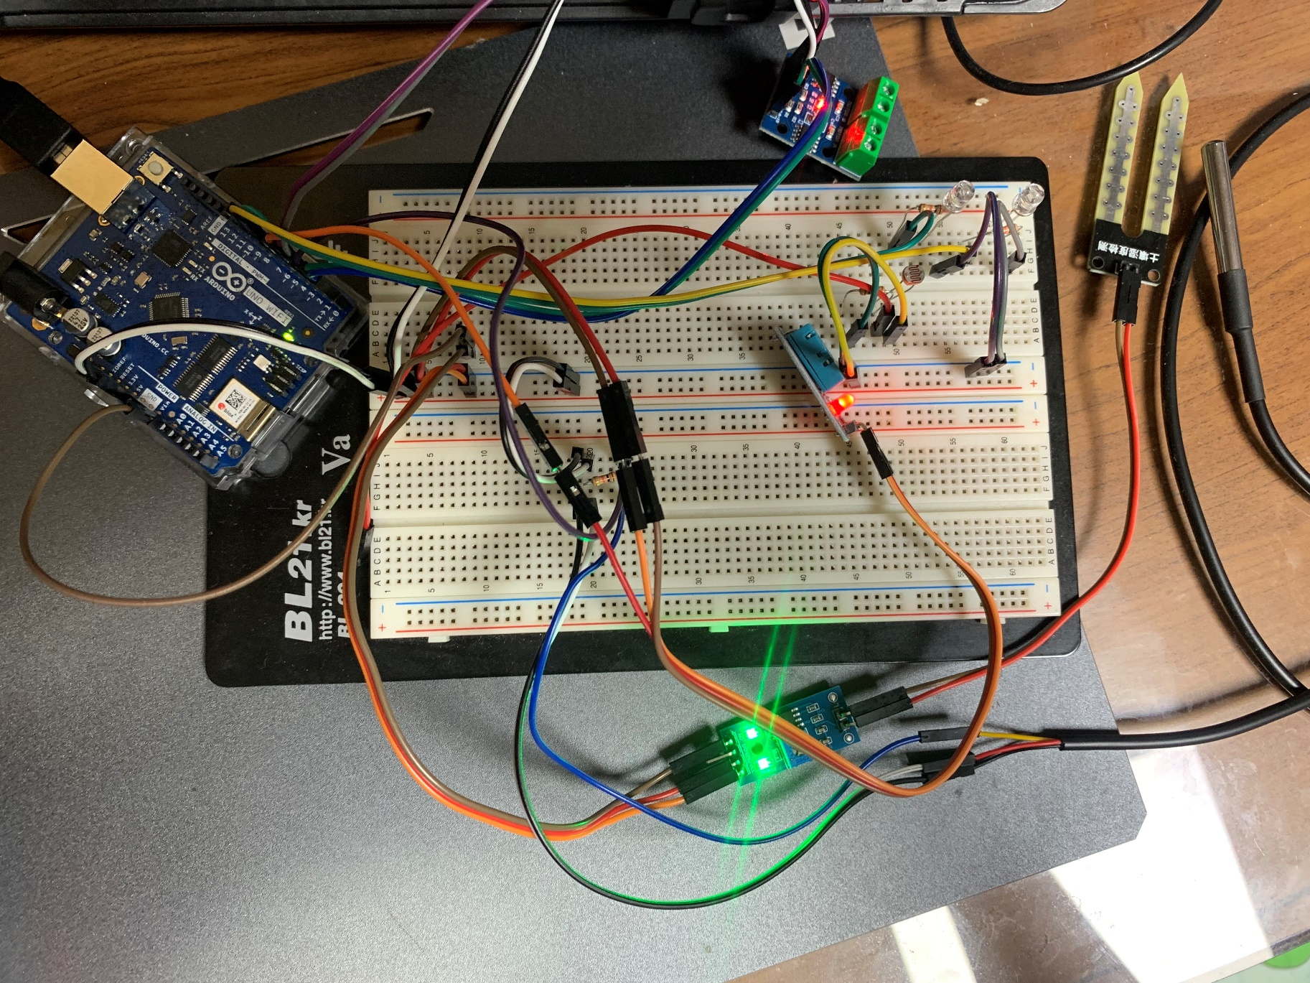
실물 구현 사진

Slide 12
개발 프로그램
아두이노
파이어베이스
어플리케이션
03
SW Prototype

Slide 13



개발 프로그램
Arduino
C/C++
애플리케이션
Kotlin 1.6.20.
IDE : Android Studio

Slide 14
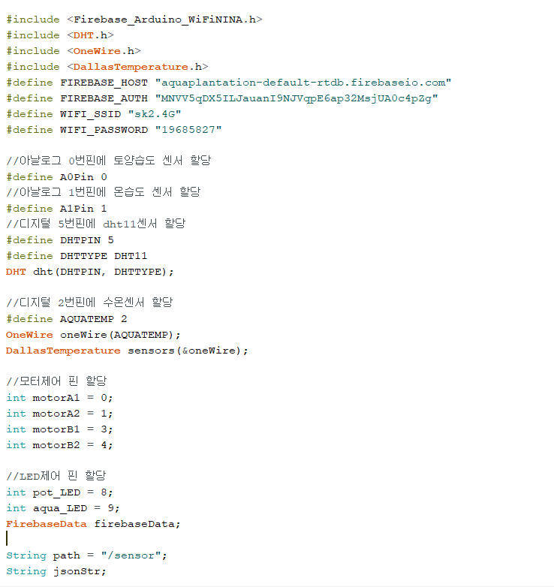
아두이노 내부 코드

Slide 15
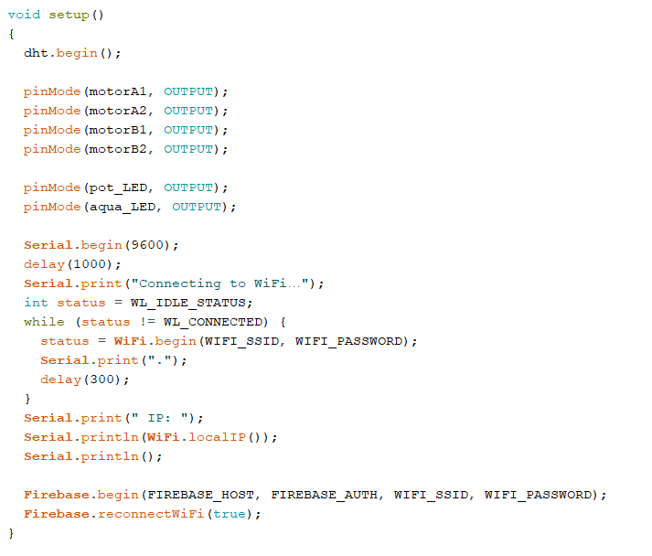
아두이노 내부 코드

Slide 16
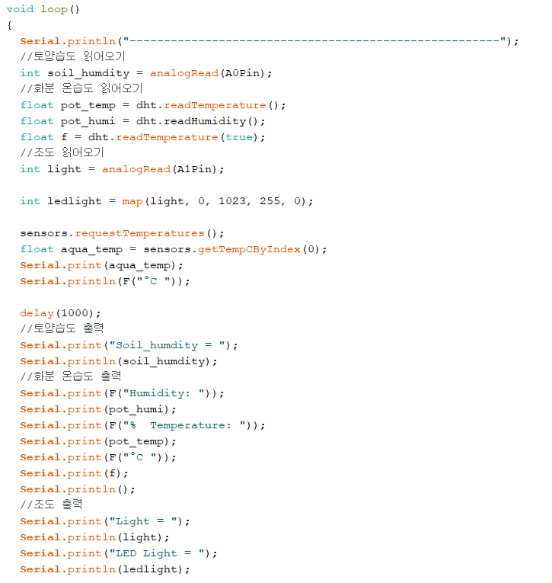
아두이노 내부 코드

Slide 17
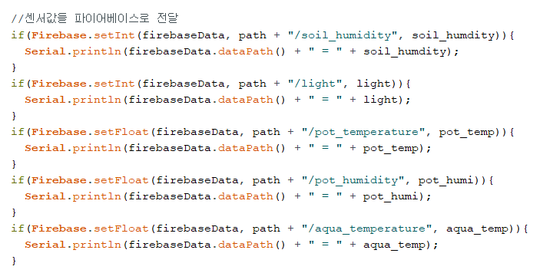
아두이노 내부 코드

Slide 18
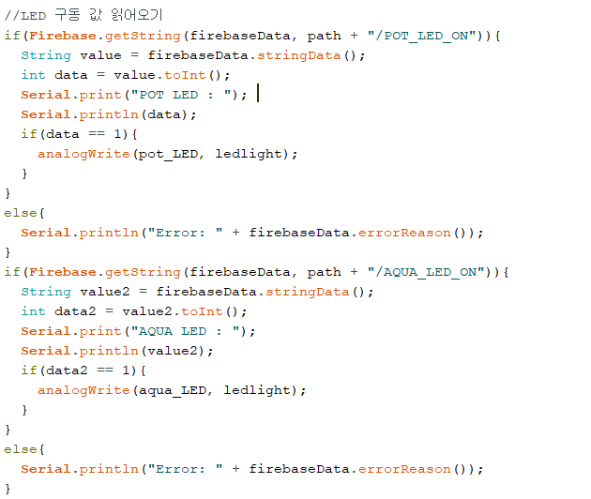
아두이노 내부 코드

Slide 19
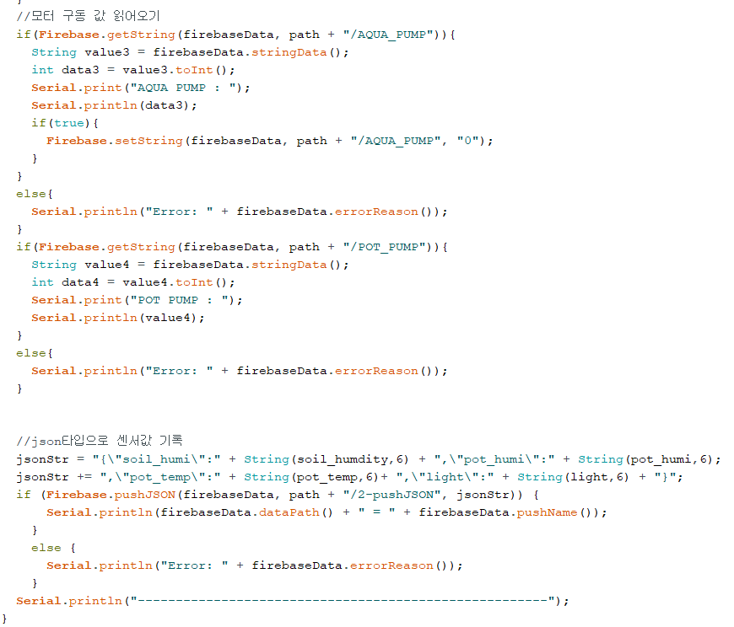
아두이노 내부 코드

Slide 20
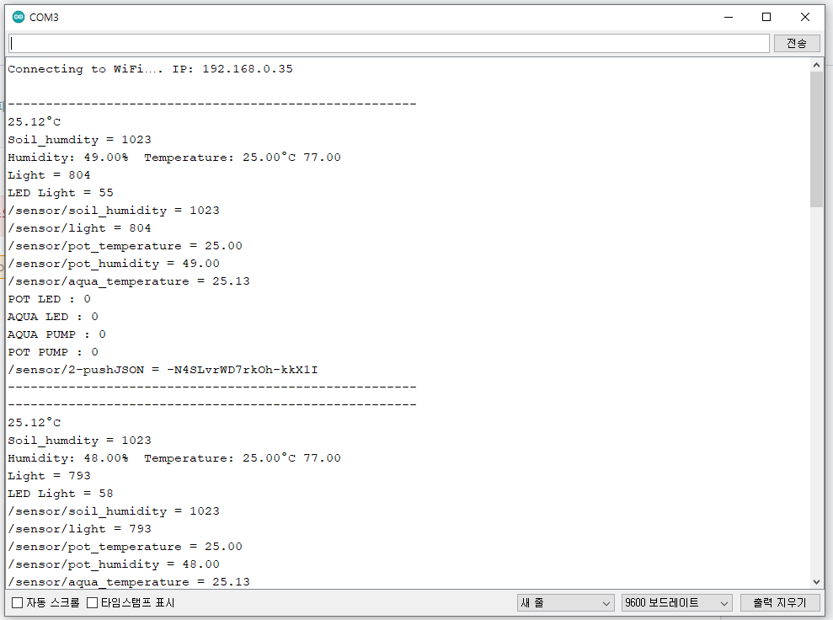
시리얼 모니터 출력

Slide 21
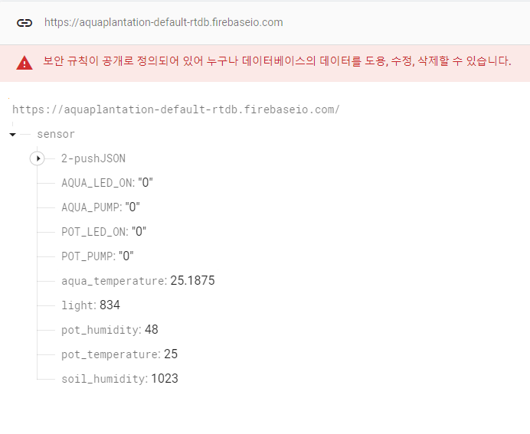
파이어베이스

Slide 22
애플리케이션 설계목표
애플리케이션에 구현되어야하는 기능
파이어베이스에 저장된 값 읽기
센서값을 실시간으로 갱신
LED / 모터 작동 제어
자동 실행 임계값 설정

Slide 23
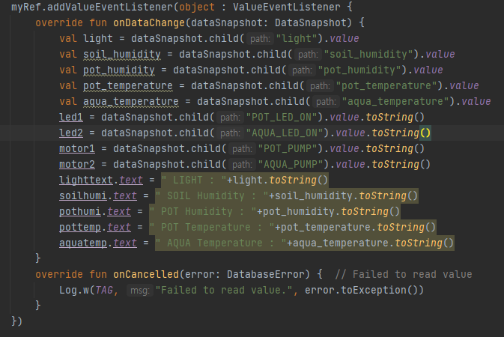
애플리케이션 핵심 코드

Slide 24
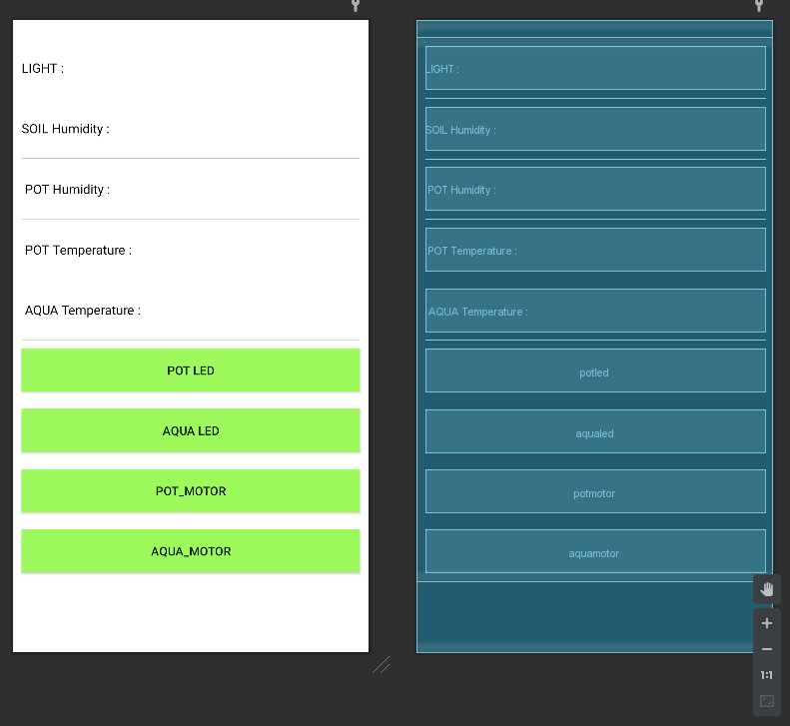
프로토타입 인터페이스

Slide 25
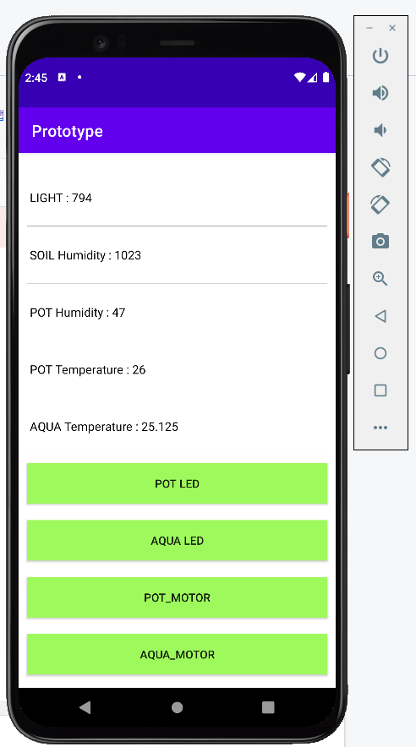
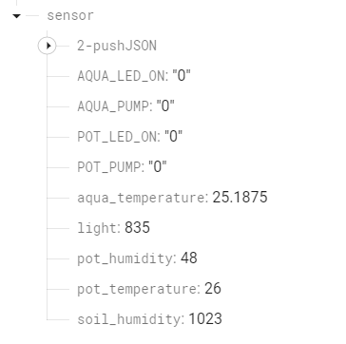
프로토타입 어플리케이션

Slide 26
프로토타입 이후 구현사항
프로젝트 개선점
04
개선점 및
추가 구현 사항

Slide 27
프로토타입 이후 구현 사항
아쿠아플랜테이션 (아두이노)
센서 값 안정화
파이어베이스 연동 오류 개선
브레드보드 및 센서 선 정리
설정된 임계값에 따른 자동 실행 기능 구현
기포발생기 해결
어플리케이션
모터 및 LED 제어 기능 추가구현
센서 임계값 설정 기능 구현
어플리케이션 디자인 개선

Slide 28
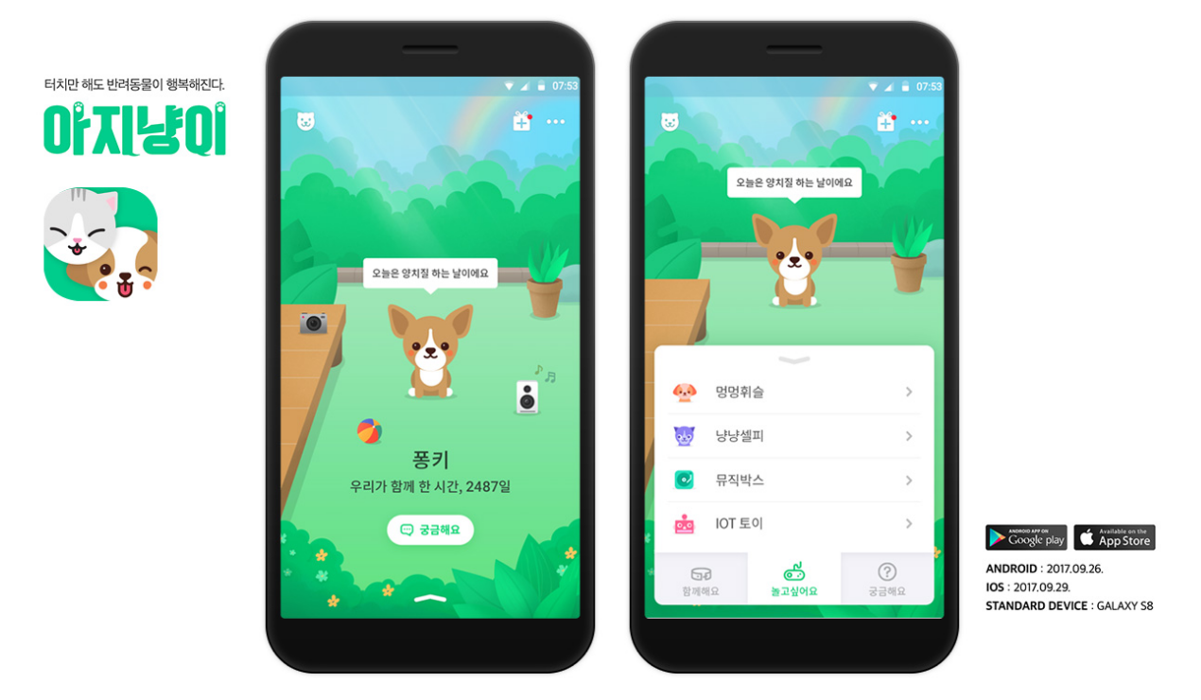
프로젝트 개선점
반려생물임을 강조하는 방법?

Slide 29

프로젝트 개선점
반려생물을 관리하는 기능의 강화?

Slide 30
THANK YOU!!

